Slide 1
USAD : UnSupervised Anomaly Detection on Multivariate Time
Julien Audibert, Pietro Michiardi, Frédéric Guyard, Sébastien Marti, Maria A. Zuluaga

Slide 2

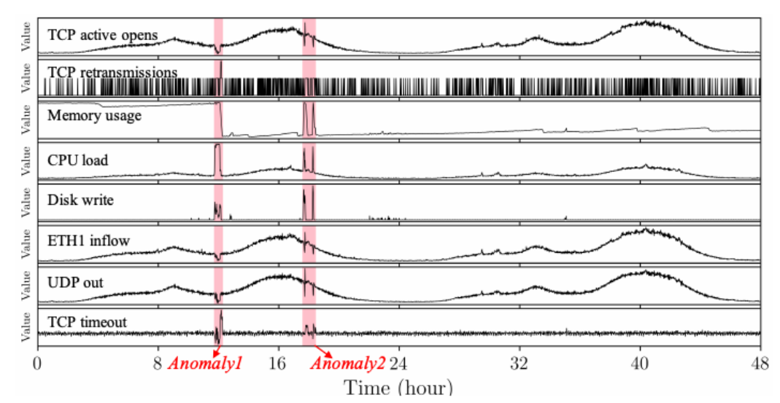
• Multivariate Time Series Anomaly Detection
● Dataset: set of time Series
→ m개의 변수로 이루어진 t 시점 m차원 벡터가 총 시간 Τ만큼 존재하는 데이터
● Task: 길이가 K인 time window
를
input으로 t시점의 normal/abnormal 여부를 예측함

Slide 3
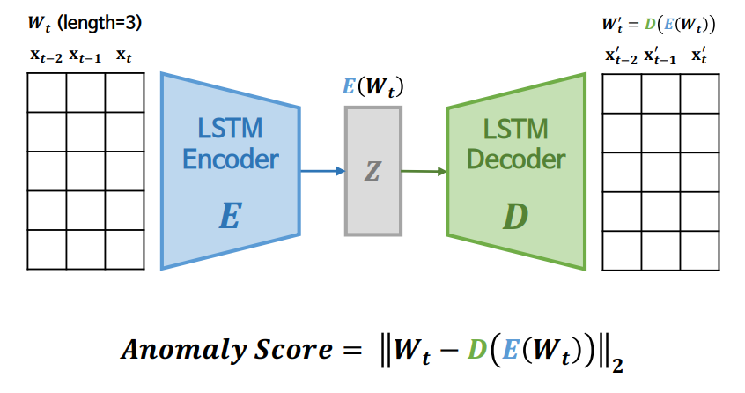
AE-based Multivariate Time Series AD
Training: 정상 데이터의 reconstruction error를 기반으로 LSTM-AE를 학습하여 정상 데이터의 분포를 학습함
Anomaly detection: 학습이 완료된 LSTM-AE를 기반으로 도출한 새로운 input 의 reconstruction error가 threshold를 초과하면 이상치로 탐지함

Slide 4
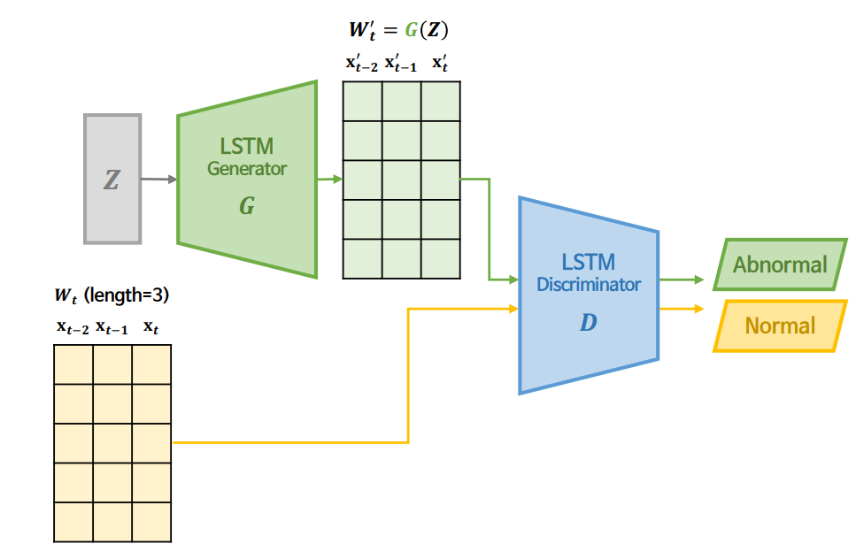
GAN-based Multivariate Time Series AD
Training: 정상 데이터만으로 LSTM 구조의 generator와 discriminator를 학습하여 정상 데이터의 분포를 학습함

Slide 5
AE-based & GAN-based anomaly detection 모델에는 한계점이 존재함
AE-based AD: AE는 정상 데이터를 잘 복원하도록 학습되기 때문에 이상치가 정상 데이 터와 유사하면 reconstruction error가 작아 이상치로 탐지되지 않음
GAN-based AD: GAN은 학습이 불안정하여 mode collapse와 non-convergence 같은 문제가 발생하기 쉬움

Slide 6
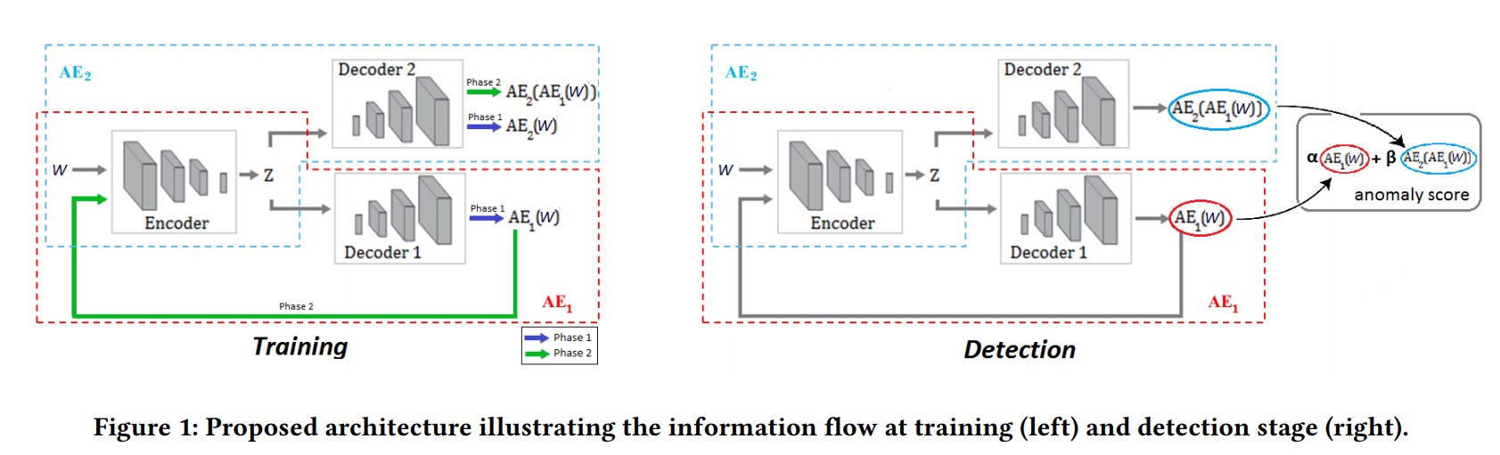

Slide 7
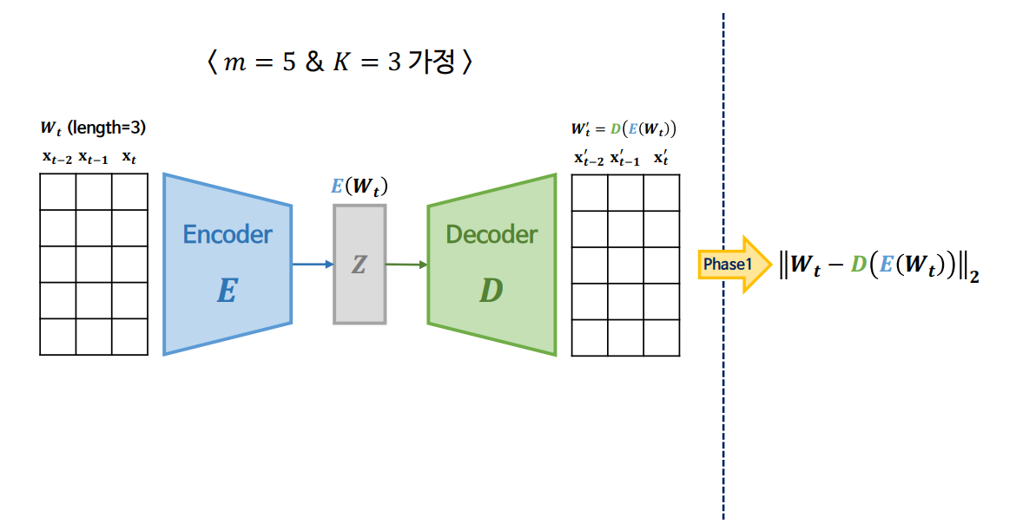
Training
Phase 1: Autoencoder Training

Slide 8
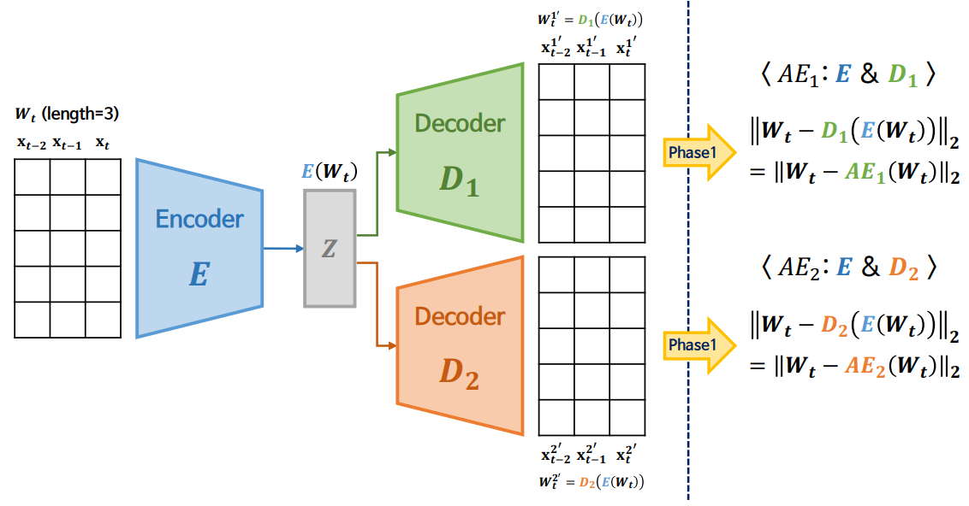
Training
Phase 1: Autoencoder Training

Slide 9
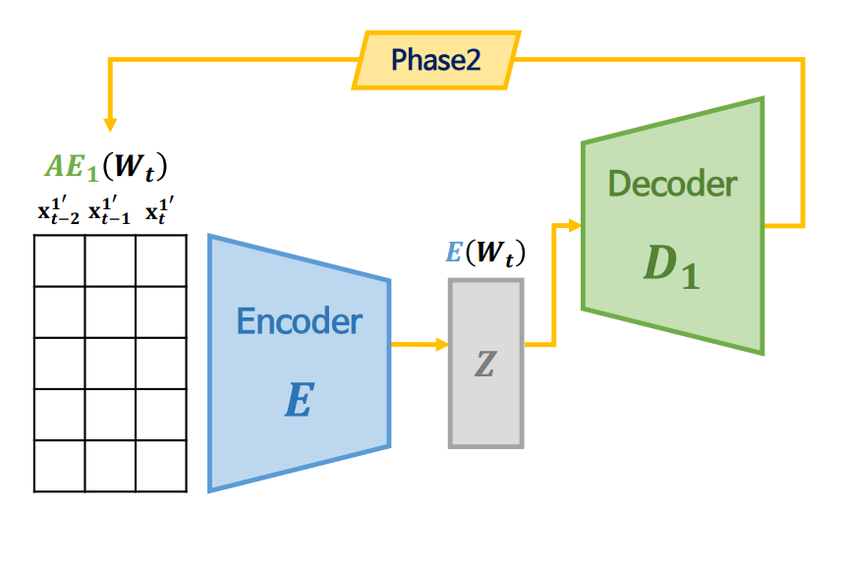
Training
Phase 2: Adversarial Training

Slide 10
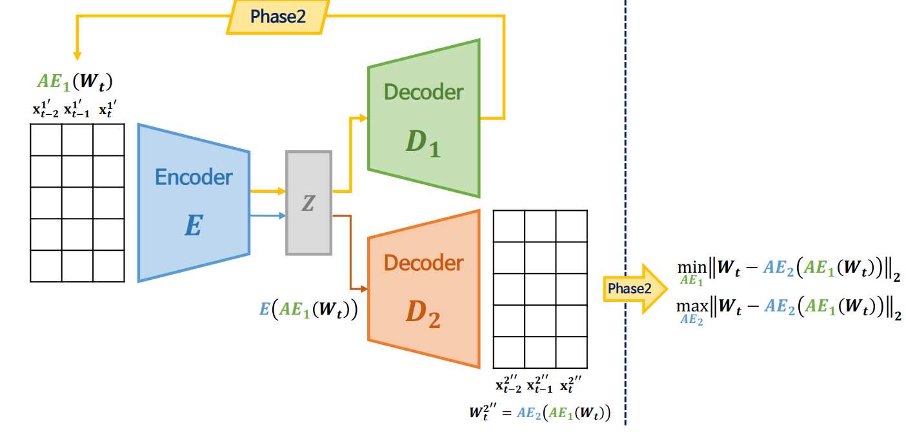
Training
Phase 2: Adversarial Training
AE2는 real data와 AE1의 reconstructed data를 잘 구분하고, AE1은 AE2를 잘 속이도록 적대적으로 학습을 진행해 정상 데이터와 유사한 이상치를 탐지할 수 있도록 함

Slide 11
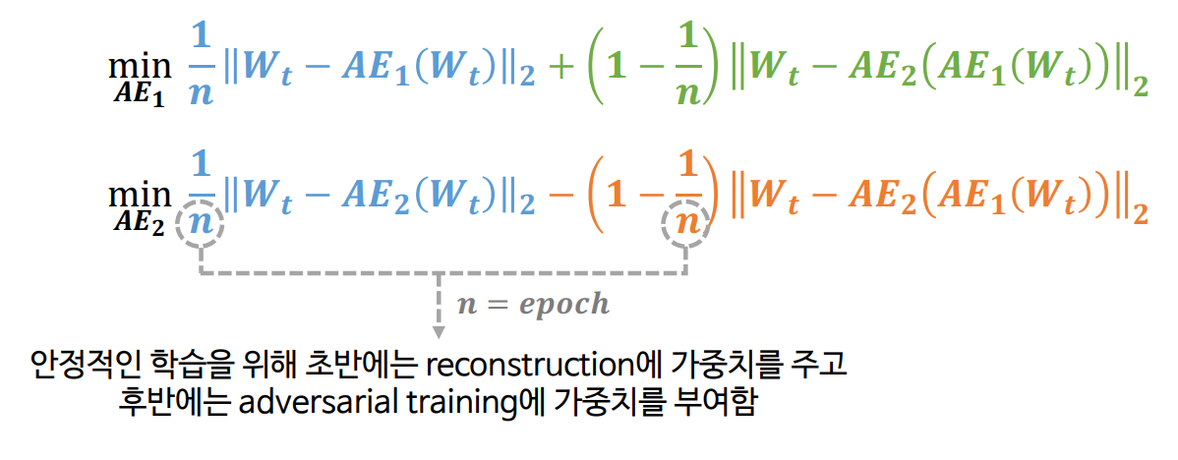
USAD를 구성하는 두 AE의 학습 목표
AE1: input을 잘 복원하면서 AE2를 잘 속이는 모델 학습
AE2: input을 잘 복원하면서 AE1이 복원한 데이터와 input을 잘 구별하는 모델 학습

Slide 12
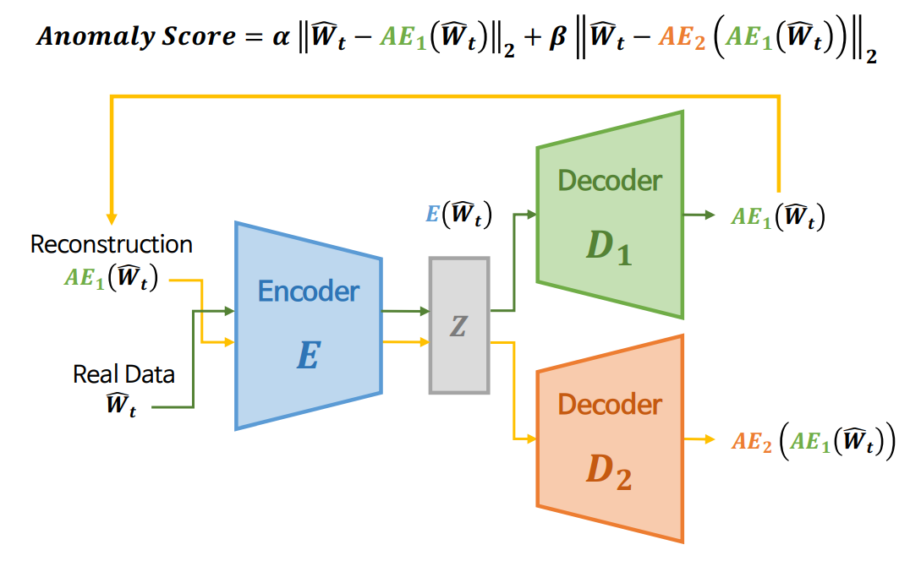

Slide 13
Anomaly score의 계수의 합은 1
Α > β: true & false positive 감소 → low detection sensitivity scenario
Α < β : true & false positive 증가 → high detection sensitivity scenario

Slide 14
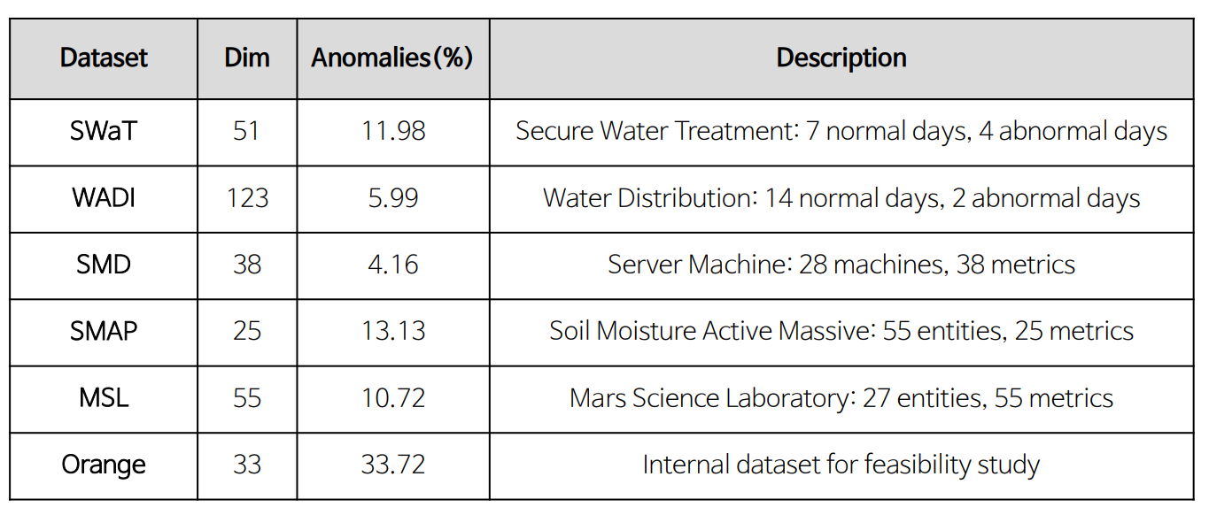
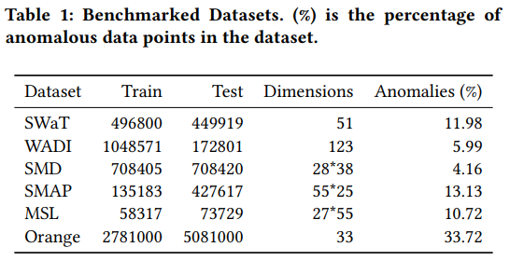
Datasets

Slide 15
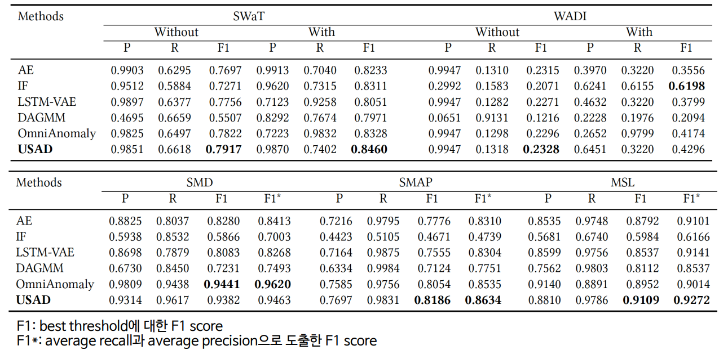


Slide 16
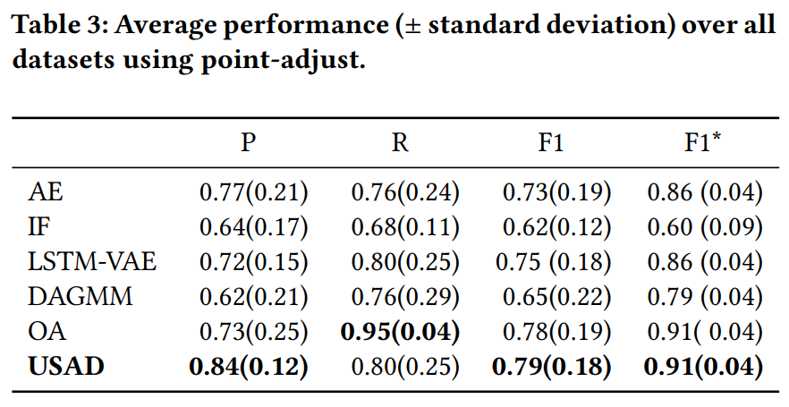

Slide 17
Experiments
1.Down-sampling : 데이터를 샘플링 하는 주기
2.Windows size : input의 sequence 길이
3.Dimension of latent space : AE의 latent space 차원
4.Percentage of anomalies : train dataset에 포함되는 anomaly 비율

Slide 18
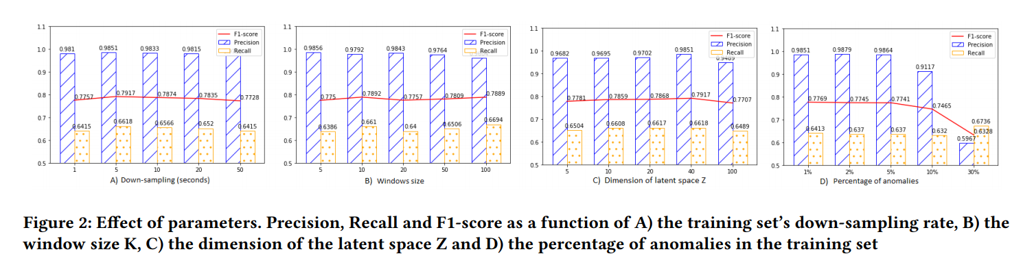

Slide 19
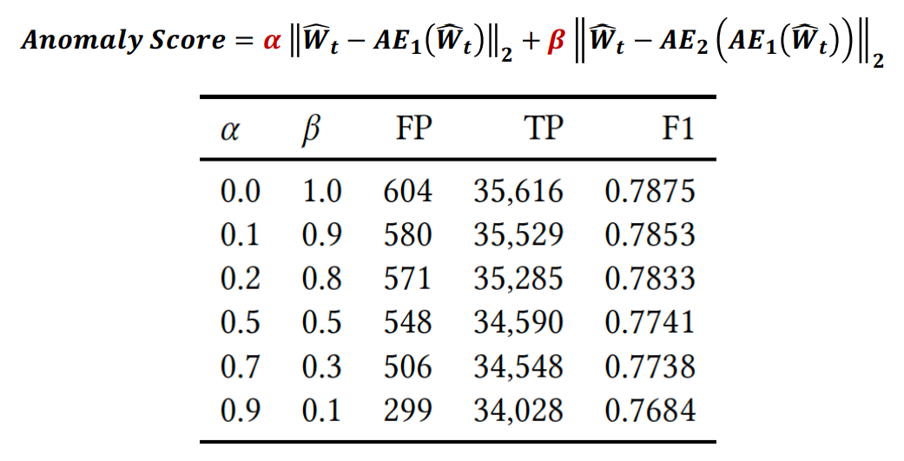

Slide 20
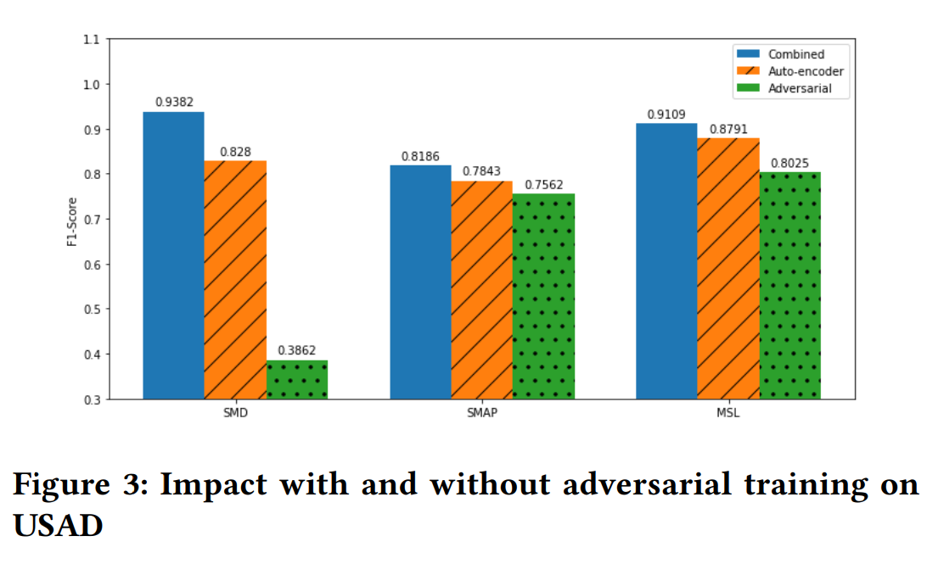

Slide 21
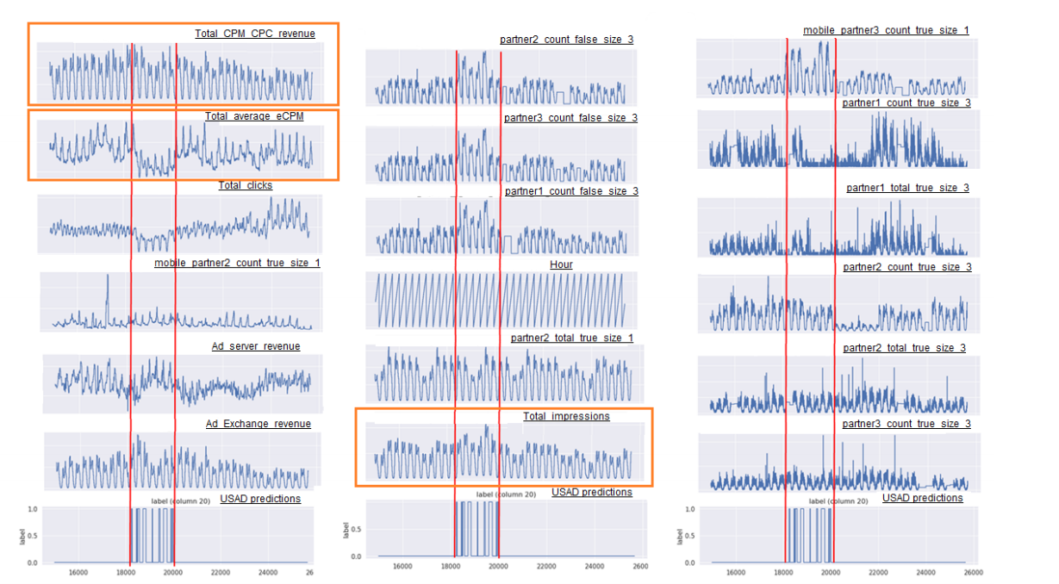
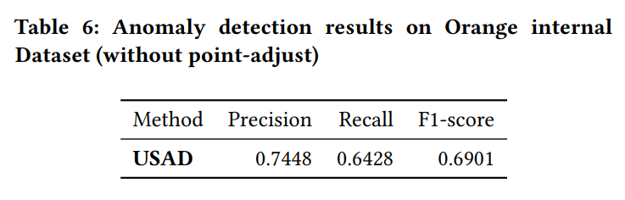

Slide 22
감사합니다.

